Slide 1

2017 3DPIA BIZCON
-Finger Free Mouse-
문성욱
권원준
진한영

Slide 2
목차
Ⅰ. 사업의 개요
Ⅱ. 제품구조
Ⅲ. 동작방식
Ⅳ. 현황분석
팀사진

Slide 3
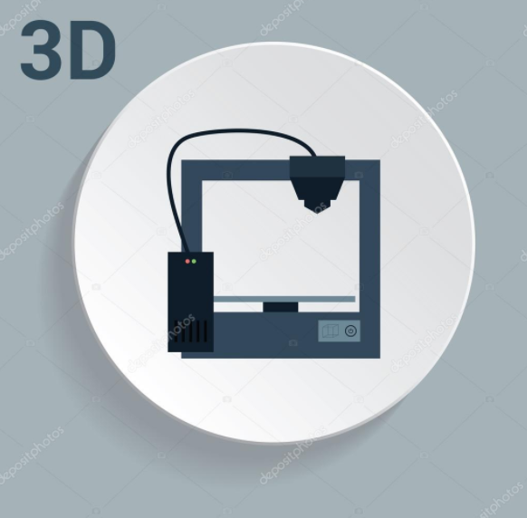
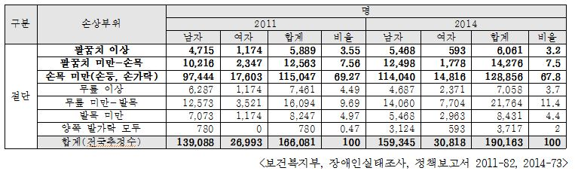
1
사업의 개요
※ 매년 손과 관련된 장애인수 증가
가격
사업명 : Finger-Free Mouse
분야 : 의료-전자기기
대상 : 손가락-손목 장애인
CNC 방식보다 저렴
맞춤제작
사용자의 신체특성에 맞게 제작 가능.

Slide 4
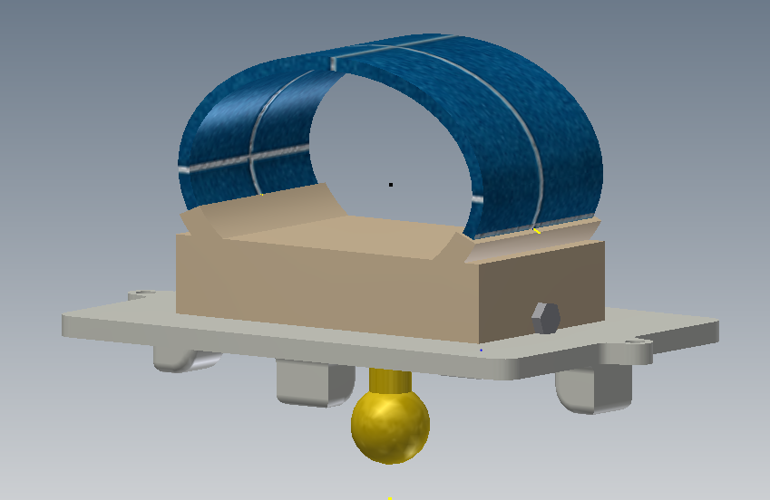
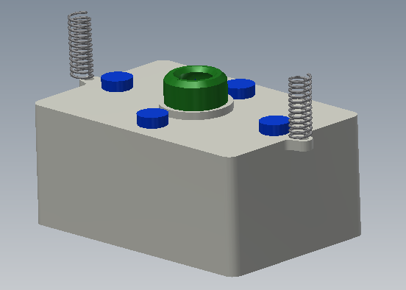
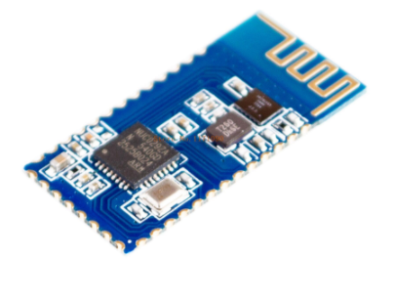
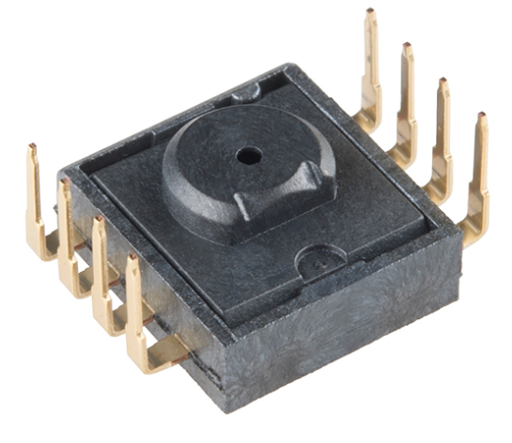
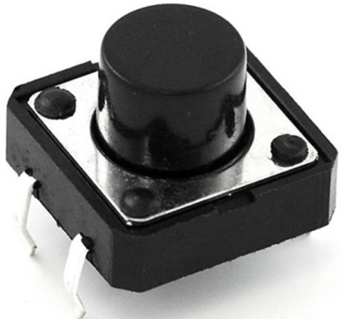
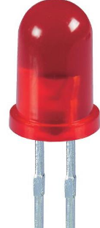
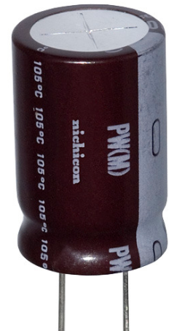
2
제품의 구조
Finger-Free Mouse
1. Band system
2. Support system
3. Control system
밴드가 존재하여 손을 넣는 부분
지지부와 볼조인트로 결합됨
볼트의 조임으로 밴드 직경을 자율 제어
손의 하중을 견디는 지지 부분
스프링과 볼소켓이 변위를 구속
제어부의 입력을 받는 스위치가 존재
지지부에서 입력된 스위치 신호를 PC와 마우스에 연결
아두이노 시스템 사용으로 인한 원가 저감

Slide 5


2
제품의 구조 – 전자 부품
Bluetooth 모듈
2,000\
광 센서 및 MCU
1,500\
버튼 및 기타 소자
합 200\

Slide 6
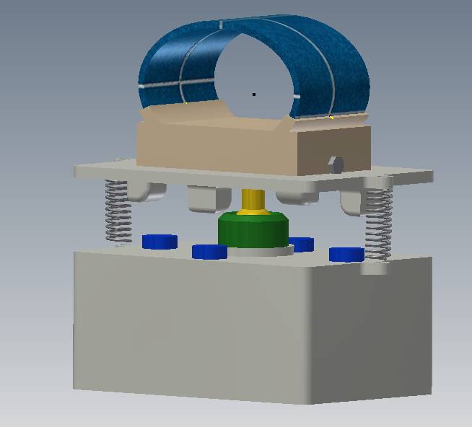
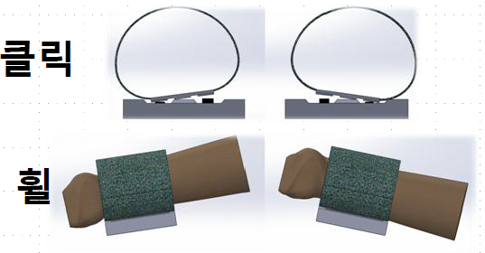
3
동작방식

Slide 7
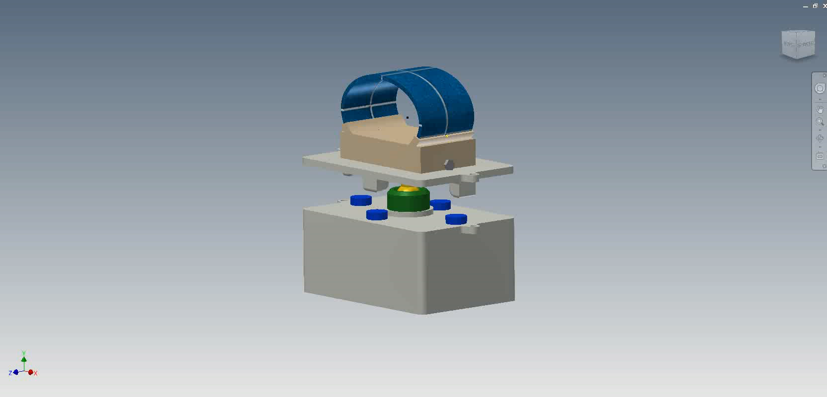
3
동작방식 – 영상 - 수정필요

Slide 8
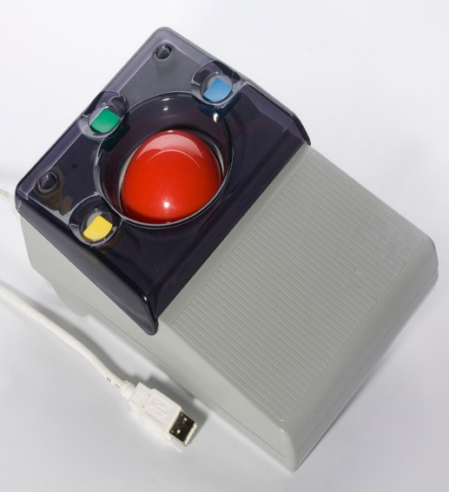
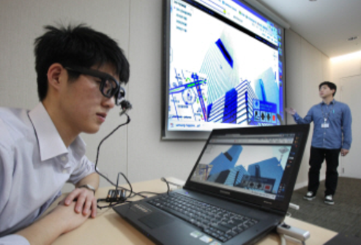
4
현황 분석
기존 유사제품의 한계
트랙볼 마우스(23만원)
안구인식 기반
조작법이 어려움
청소가 힘듦
가격이 비쌈
정교한 조작이 힘듬
드레그가 안됨
눈이 피로해짐
정확도가 낮음
가격이 비쌈
동공 인식 장비 필요

Slide 9
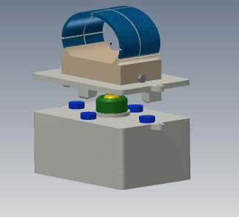
4
현황 분석
Finger-Free Mouse의 차별성
손목 기반
가격 | 제작비 5,000₩
편리성 | 기존의 마우스와 유사한 방법으로 이용
맞춤제작 | 사용자의 신체특성에 맞게 제작 가능
기존 마우스와 유사
가격이 저렴
개인의 신체에 맞게 조절 가능
밴드 탈부착으로 인한 청결 쉬움
드레그 기능 개선
 | 동공 인식 | 트랙 볼 | 손목 기반
가격 | 7,000,000\ 이상 | 100,000\ 이상 | 5,000\ 이상
편리성 | 눈이 피로할 수 있음 | 기존 마우스와 유사 | 기존 마우스와 유사
관리 | 유지 보수 힘듦 | 꾸준한 청결 필요 | 밴드 탈부착으로 인한 청결관리 용이

